Slide 1









LUYỆN VIẾT ĐOẠN
Tuần 1
Bản quyền : FB Đặng Nhật Linh- https://www.facebook.com/nhat.linh.3557440

Slide 2








Mục tiêu
Giáo viên ghi mục tiêu.
Giáo viên ghi mục tiêu.
Giáo viên ghi mục tiêu.
Bản quyền : FB Đặng Nhật Linh- https://www.facebook.com/nhat.linh.3557440
Notes:
Thầy cô gõ mục tiêu theo bài giảng của mình vào ô text

Slide 3
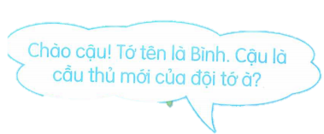

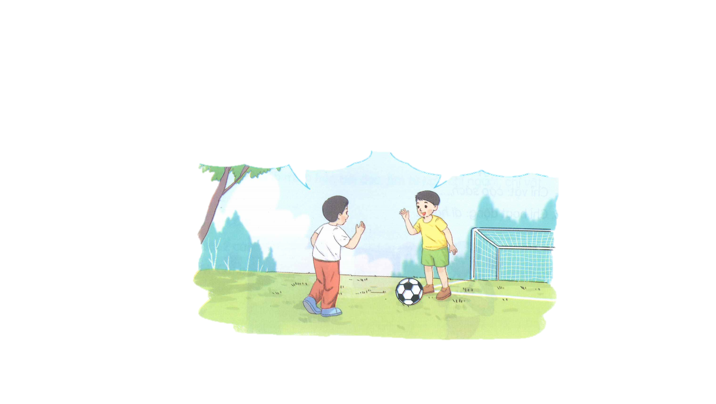

1
Quan sát tranh và trả lời câu hỏi.
Thảo luận nhóm
a) Bình và Khang gặp nhau và chào nhau ở đâu?
Bình và Khang gặp nhau và chào nhau ở sân bóng.
Bản quyền : FB Đặng Nhật Linh- https://www.facebook.com/nhat.linh.3557440

Slide 4
Thảo luận nhóm
b) Khang đã giới thiệu gì về mình?
Khang giới thiệu tên, lớp mình học là lớp 2C. Sở thích của bạn ấy là đá bóng.
Bản quyền : FB Đặng Nhật Linh- https://www.facebook.com/nhat.linh.3557440

Slide 5
2
Viết 2 – 3 câu tự giới thiệu về bản thân.
Họ và tên của em là gì?
Em học lớp nào, trường nào?
Sở thích của em là gì?
Bản quyền : FB Đặng Nhật Linh- https://www.facebook.com/nhat.linh.3557440

Slide 6


Tôi tên là Nguyễn Mai Anh, học sinh lớp 2A trường Tiểu học Vũ Xuân Thiều. Tôi thích học môn Tiếng Việt và môn Âm nhạc.
Bản quyền : FB Đặng Nhật Linh- https://www.facebook.com/nhat.linh.3557440

Slide 7

Tôi tên là Lê Vũ Gia, học sinh lớp 2A trường Tiểu học Vũ Xuân Thiều. Tôi thích học môn Toán và tìm hiểu về thế giới xung quanh.
Bản quyền : FB Đặng Nhật Linh- https://www.facebook.com/nhat.linh.3557440

Slide 8
Củng cố - dặn dò
Rèn kĩ năng viết đoạn văn giới thiệu về bản thân.
Bản quyền : FB Đặng Nhật Linh- https://www.facebook.com/nhat.linh.3557440

Slide 9
Tạm biệt và hẹn gặp lại
các con vào những tiết học sau!
Bản quyền : FB Đặng Nhật Linh- https://www.facebook.com/nhat.linh.3557440

